Slide 1
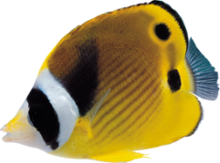
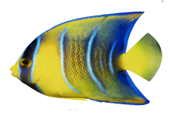
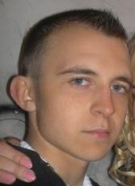
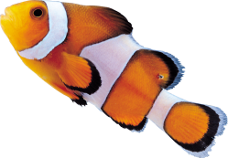
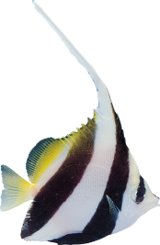
Бізнес ідея закладу рестораного господарства
Жарук Вадим Група 32

Slide 2
1 Резюме
Вашій увазі представлена ​​ідея ресторану, стиль котрого нагадує ресторан розташований на Мальдівських островах «На Дні». Вже давно помічено, що спостереження за морською фауною і флорою або просто за рибами в акваріумі заспокоює нервову систему і створює гарний благодушний, романтичний настрій. Наше місто має унікальну можливість створити подібний ресторан на базі одеського дельфінарію.

Slide 3
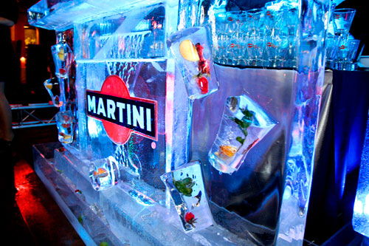
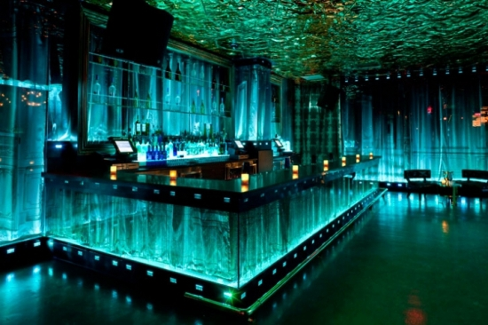
Завдяки сполучених басейнів і круговому акваріуму можна створити унікальній за красою зал, за рахунок інтер'єру, широкого асортименту оригінальних, замовлених фірмових страв та напоїв, новим обладнанням підсвічування залу, правильно спланованої реклами - ресторан можна буде віднести до елітних, підприємствам ресторанного бізнесу міста.
Ресторан «Aquarium» площею 800 кв. м на 120 -170 посадочних місць. Необхідні грошові кошти: 900 тис. дол

Slide 4
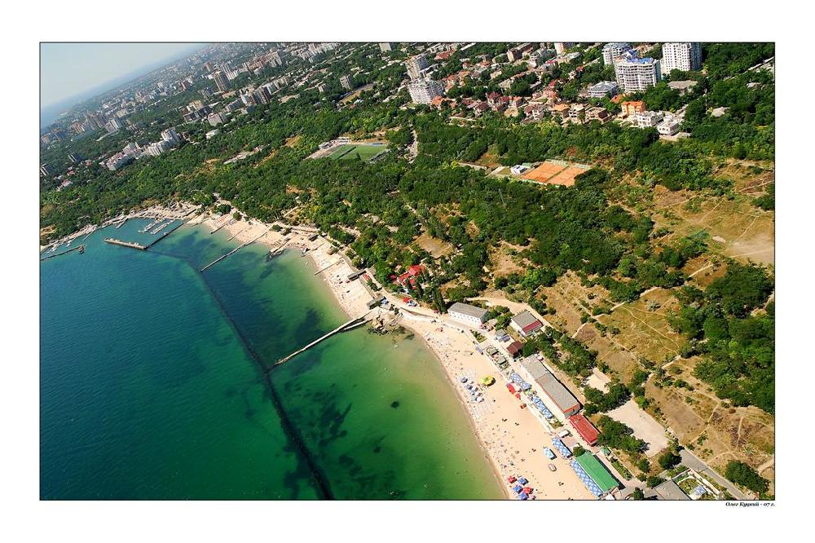
Ресторан планує готувати близько 80 страв європейської, японської кухні. Середня вартість чека на 1 людину-350 гривень. Обсяг продажів у грошовому еквіваленті за перший рік повинен скласти понад 20 млн.грн.
Термін окупності: 2,5 року
Місце розташування: пляж «Лонжерон» міста Одеса.

Slide 5
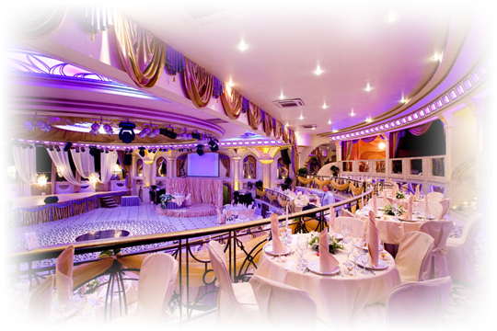
2 Характеристика проекту:
Метою даного підприємства - отримання прибутку шляхом надання послуг громадського харчування, організації та обслуговування урочистостей, сімейних обідів і урочистих заходів тощо.

Slide 6
Характеристика продукції:комфортний відпочинок обслуговування та богатий асортимент страв та напоїв буде безпосередньо реалізован в проектованому ресторані.
Ресторан планує готувати близько 80 страв європейської, японської кухні.
Планується, що щомісячна виручка становить приблизно 1млн.650тис.грн.,

Slide 7
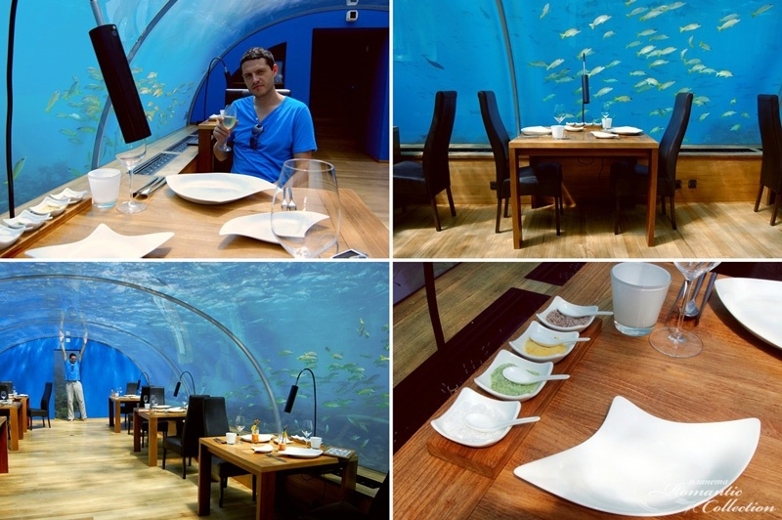
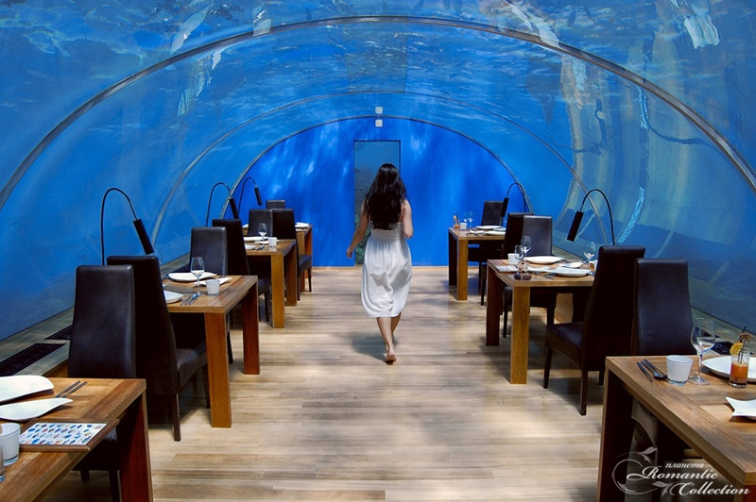
3 Ринок сбуту
• клієнтами ресторану є як мешканці так і гості міста без вікових обмежень. Серед студентів училища було проведено опитування.
Хотіли б Ви бути постійними відвідувачами ресторану «Aquarium»?
Так 72%
Так, але відсутня матеріальна можливість 18%
Не можу визначитись 10%

Slide 8
• район обслуговування ресторану залежить від місця знаходження (плановане місце розташування-район дельфінарію «НЕМО»-територія максимально наближена до моря)
Дане підприємство орієнтоване на жінок і чоловіків без вікових обмежень. Підприємство буде займати досить великий сегмент на ринку розваг тому може розмістити 120 -170осіб,(з яких 20 - барна стійка, 80 осіб. - основний зал, 20 осіб. – VIP зали. Конкурентів у ресторану буде достатньо мало, так як ми маємо певні переваги, які будуть виражені в унікальності інтерєру.

Slide 9
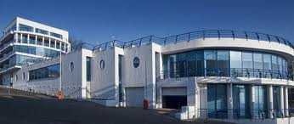
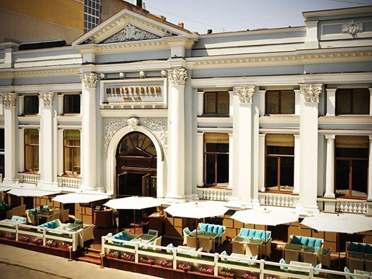
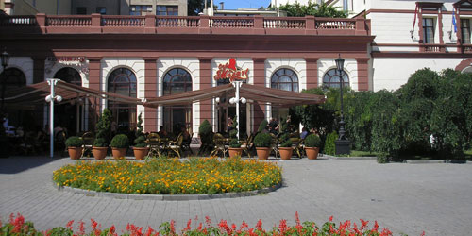
4. Конкуренти
Для підвищення конкурентоспроможності підприємства необхідно здійснювати діяльність в області реклами і ціноутворення, використовуючи свої сильні сторони: такі як вигідне місце розташування, новизну пропонованого інтер'єру та страв, що відрізняються від продукції конкурентів, високу якість готових страв, одержане за рахунок якісної сировини і високого професіоналізму виробничого і обслуговуючого персоналу.

Slide 10
Аналіз конкурентів
На основі даної таблиці, можна визначити, що основний конкурент для «Aquarium» це ресторани «Mozart» і «Minnisterium» що зумовлено більшою популярністю даних підприємств, їх місцем розташування і постійним контролем за якістю готових виробів, обслуговуванням і якісної реклами.
Область порівняння | Aquarium | Maristella Club | Mozart | Minnisterium
Якість кухні | 5 | 4 | 4 | 5
Ціна | 4 | 3 | 4 | 3
Интер’єр | 5 | 3 | 4 | 4
Обслуговування | 5 | 4 | 4 | 4
Рівень безпеки | 5 | 5 | 5 | 5
Разом | 24 | 19 | 22 | 21

Slide 11
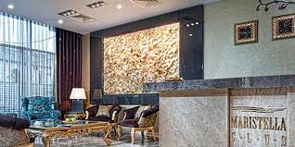
Ресторан «Maristella Club»

Slide 12
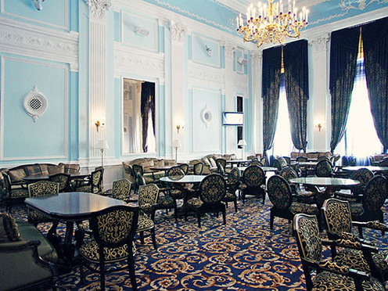
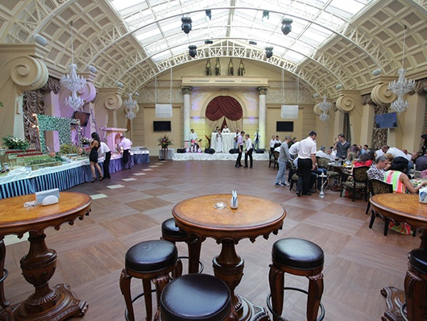
Ресторан «Minnisterium»

Slide 13
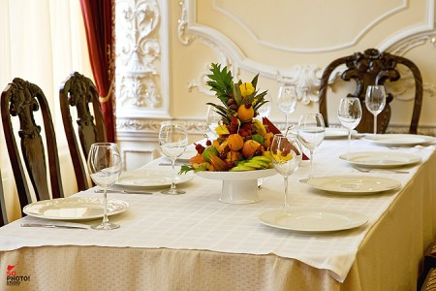
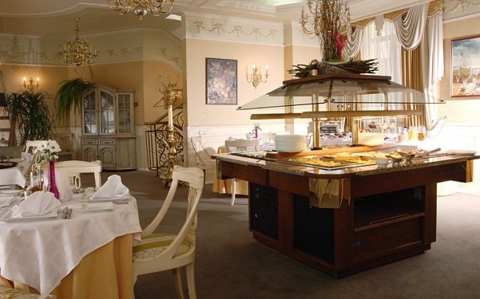
Ресторан «Mozart»

Slide 14
5 Стратегія маркетингу
При реалізації плану маркетингу підприємство обгрунтовується на принципі залежності надання послуг від ринку попиту. Даний принцип полягає в тому, що діяльність ресторану базується на знанні попиту.
У план маркетингу входять наступні пункти:
1 Ціноутворення
2 Схема розповсюдження послуг.
3 Методи стимулювання збуту (продажів).
4 Реклама.
5. Формування громадської думки про ресторан і послуги.
При аналізі способів ціноутворення можна припустити, що ціна послуги буде визначатися виходячи з:
1) Собівартості продукції;
2) Ціни конкурентів на аналогічну продукцію;
3) Унікальних достоїнств послуги;
4) Ціни, обумовленої попитом на дану продукцію.

Slide 15
При аналізі способів ціноутворення можна припустити, що ціна послуги буде визначатися виходячи з:
1) Собівартості продукції;
2) Ціни конкурентів на аналогічну продукцію;
3) Унікальних достоїнств послуги;
4) Ціни, обумовленої попитом на дану продукцію.
На основі собівартості буде оцінюватися мінімально можлива ціна продукції, яка відповідає найменшим витратам виробництва.
На основі аналізу цін конкурентів буде визначатися середній рівень цін на продукцію.
Максимально можлива ціна буде встановлюватися для продуктів, що відрізняються високою якістю або унікальними достоїнствами.

Slide 16
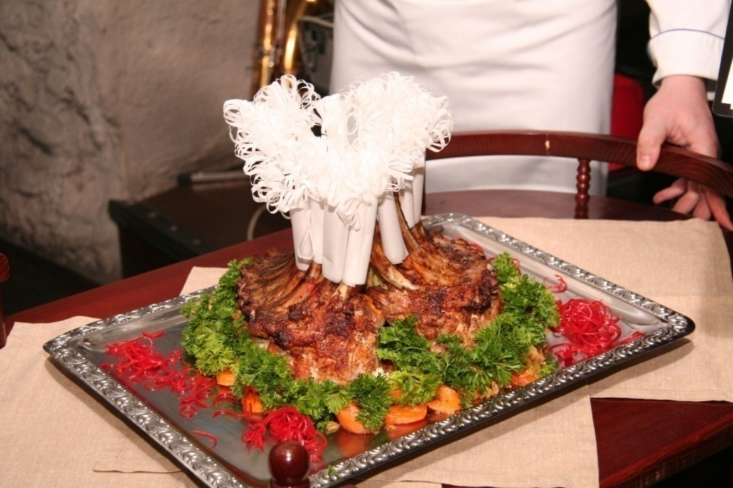
Ресторан «Aquarium» може використовувати стратегію «Ціна = середні витрати + запланований прибуток». При цьому ціна повністю включає собівартісь продукции і вартість обслуговування акваріумів, витрати на рекламу , персонал та інше
Основними інструментами стимулюючого маркетингу є: різке зниження цін, посилення реклами й інших методів просування продукту.
Головною метою проектованого підприємства є проникнення і закріплення на ринку, і подальше утримання і розширення ринкової частки, паралельно супроводжується збільшенням прибутку.

Slide 17
Реклама
Метою можливих видів реклами є ознайомлення потенційних клієнтів з пропозиціями ресторану підкреслюючи його унікальність, створення іміджу та залучення клієнтів.
Види реклами
№ | Види реклами | Застосування на фірмі | Ефективність
1 | Радіо реклама | Ротація на Русском радіо, Радіо Алла, РЕТРО фм | Досить дорога реклама, але ефективна, з широким діапазоном поширення
2 | Бігборди | Розміщення: Центр міста, Слобідка, Фонтан. | Дуже дорога реклама, але привертає увагу громадськості.
3 | Інтернет реклама | Розміщення реклами в соц. мережах, особистий сайт клубу, одеський форум. | Недорога але ефективна реклама
4 | Телевізійна реклама | Розміщення на популярних каналах телебачення | Дуже дорога але ефективна реклама
5 | Вивіска | Вивіска на закладі | Дорога, але ефективна реклама

Slide 18
«Витрати на рекламу»
.
№ | Види рекламы | Ціна, грн. | Кількість | Сума, грн.
1 | Радіо реклама | 12,00 за 1 сек. | 150*30 | 4500
2 | Інтернет реклама | 5 | 100 | 500
3 | Вивіска | 2000 | 1 | 2000
4 | Бігборди | 8000 | 1 | 8000
5 | Телевізійна реклама | 4000 за 30 сек | 50 | 200000
6 | Всього витрат: |  |  | 215000

Slide 19
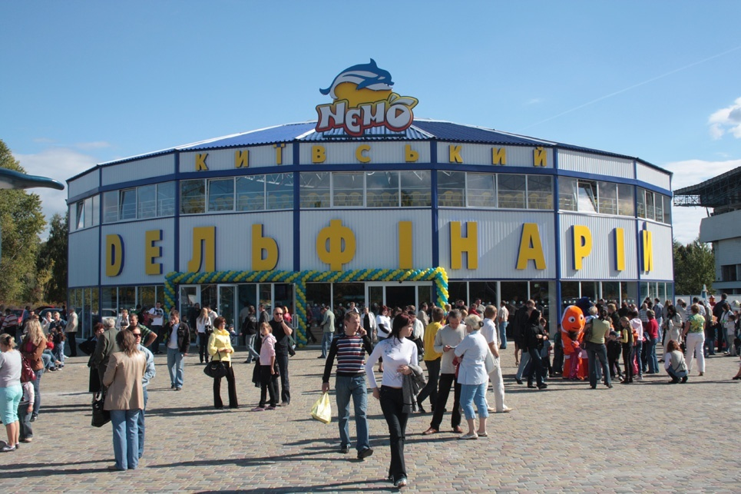
6. План виробництва
Ресторан «Aquarium» площею 800 кв. м на 120 -170 посадкових місць необхідно будувати на базі дельфінарію «НЕМО»
Всі продукти закуповуються через агрофірму «Персей». Рекомендується укласти договори на постачання всіх необхідних товарів соки, мінеральна вода та спиртні напоїв можна закупити через офіційних дилерів.

Slide 20
Умови найму персоналу
Кваліфікаційні вимоги до працівників
Основні вимоги, що застосовуються до робочого персоналу:
освіту, практичний досвід роботи, навички, здатність до навчання, вміння підкоряться вищестоящому начальству, це пов'язано з тим, що в сфері громадського харчування останнім часом з'являється багато новинок: нова технологія роботи, нова техніка.
З управлінським персоналом справу слажівается важче і спектр вимог набагато ширше:
освіту, виробничий досвід, відповідальність за витрати виробництва (в разі невдачі співробітник повинен нести особисту відповідальність, не перекладаючи її не підлеглих);
поведінку, зовнішній вигляд, впевненість у своїх силах,
врівноваженість, справедливість, чесність;
цілеспрямованість: бажання до підвищення по службі, готовність до виконання завдань, старанність, здатність до подальшої освіти;
інтелектуальні здібності: кмітливість, розумові здібності, рівень судження, вміння вести переговори;
манери розмови: винахідливість, ясність викладу думки.

Slide 21
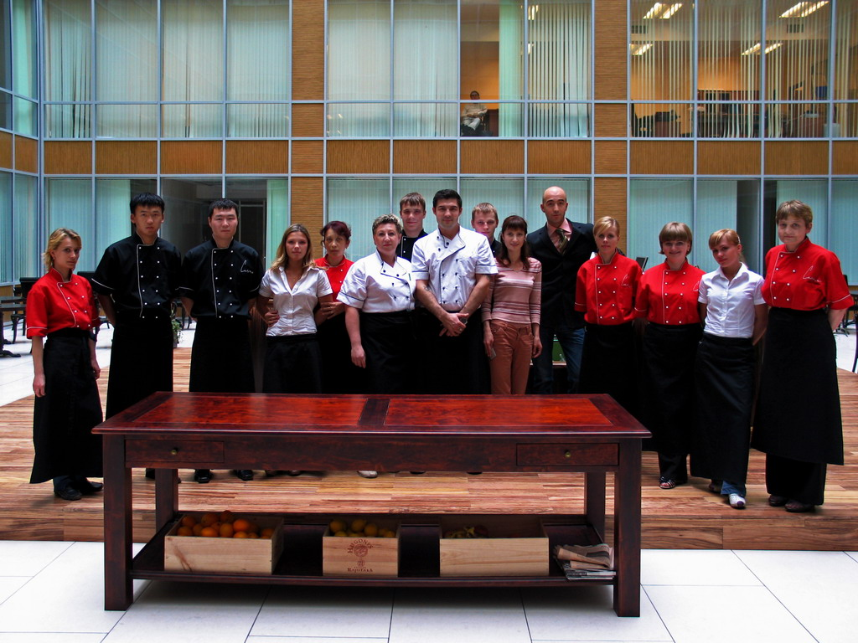
7.Организаційний план
Для роботи нам необхідний наступний персонал:

Slide 22
8. Юридичний план
Для того щоб відкрити даний заклад знадобляться наступні документи:
- Статут підприємства;
- Договір з санітарно - епідеміологічним наглядом;
- Договір на вивіз сміття;
- Патент на вид діяльності;
- Договір з пожежною службою і наглядом;
- Ліцензія на продаж алкогольної продукції;
- Журнал з техніки безпеки;
- Перевірка контрольно-вимірювального обладнання та мірного посуду.
Правове забезпечення діяльності
ТОВ) «Aquarium» .займається наданням послуг розважального характеру.
Підприємство повинне зареєструватися у Торгово-промисловій палаті Україні, Ліцензія № …
Для продажу алкогольних напоїв та тютюнових виробів, підприємства потребує придбання ліцензії.

Slide 23
9.Ризики і захист
В процесе діяльності ТОВ «Aquarium» можуть виникнути такі ризиковані ситуації:
пожежа, комерційні ризики, загроза життю співробітників, злодійство
загибель одного зі співробітників охорони при виконанні службових зобов'язань, псування майна.
для профілактики перерахованих нижче ризиків, необхідно провести такі заходи:
встановити систему сигналізації в залах, кабінетах
встановити протипожежну систему
укласти угоду зі страховим агенством по страхуванню життя, здоров'я і професійної діяльності працівників
угода пострахованню майна, залів від злодійства і пожеж

Slide 24
Дякую за увагу
Жарук Вадим Група 32

Slide 26
Директор
Бухгалтер
Заступник директора
Менеджер по закупівлі
Адміністратор - технолог
Охорона
Бармен - касир
Шеф - кухар
Офіціанти
Водій
Кухарі
Гардеробник
Прибиральниці

Slide 28
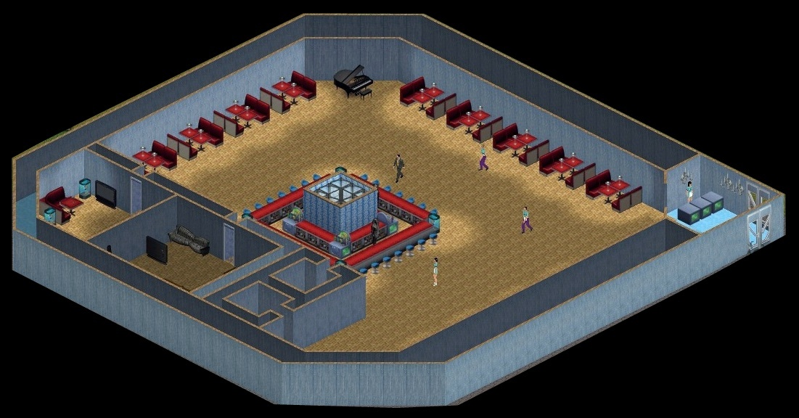
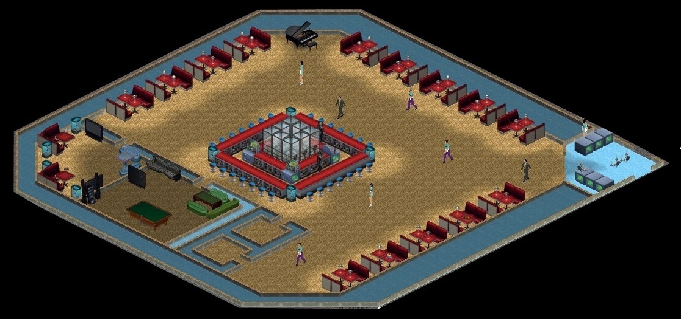
План ресторану «Aquarium»

Slide 29
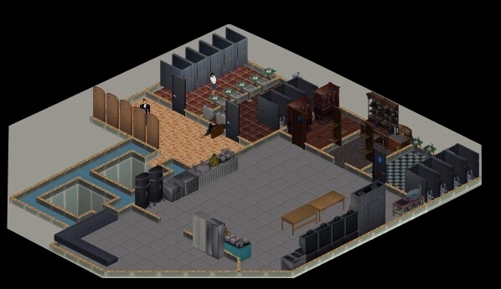
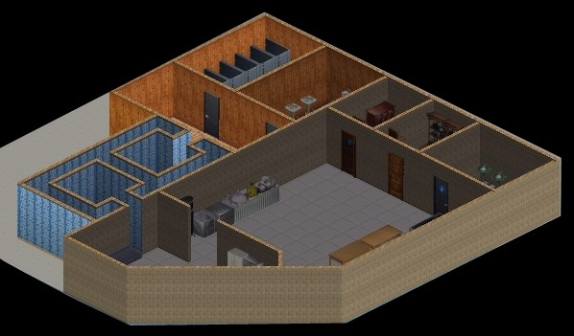
План вирбничих та підсобних приміщень

Slide 30
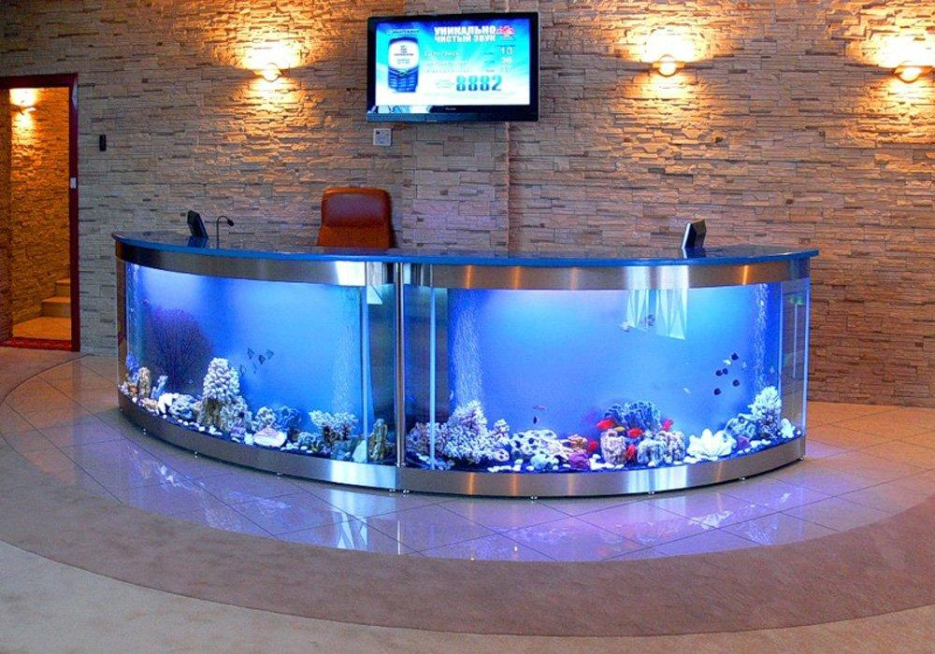
Reception

Slide 31
Барна стойка

Slide 32
Барна стойка

Slide 33
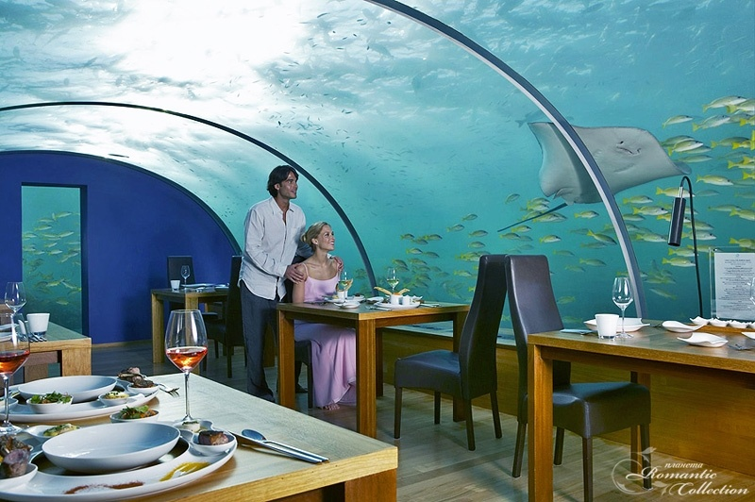
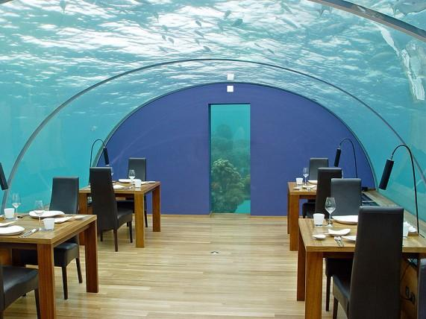
Ресторан

Slide 34
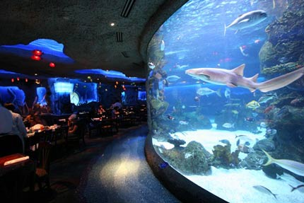
Ресторан

Slide 35
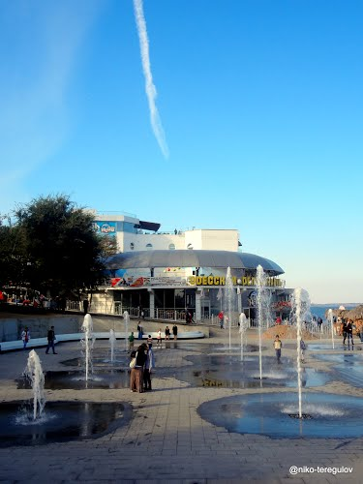
Дельфінарий «Немо»

Slide 36
Пляж «Ланжерон»

Slide 37
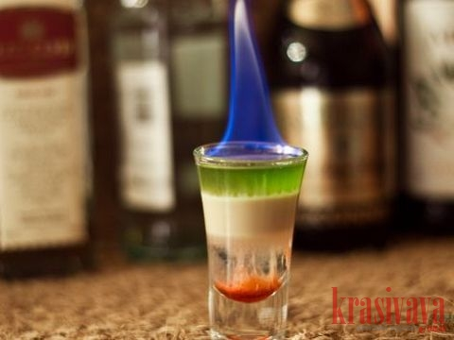
Коктейль “Хіросіма”

Slide 38
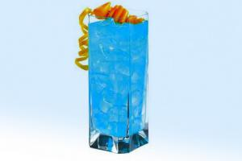
Коктейль «Блакитна Лагуна»

Slide 39
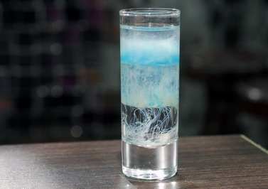
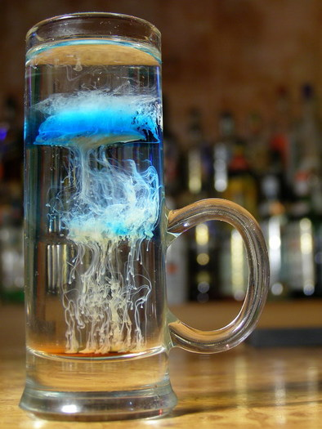
Коктейль «Медуза»

Slide 40
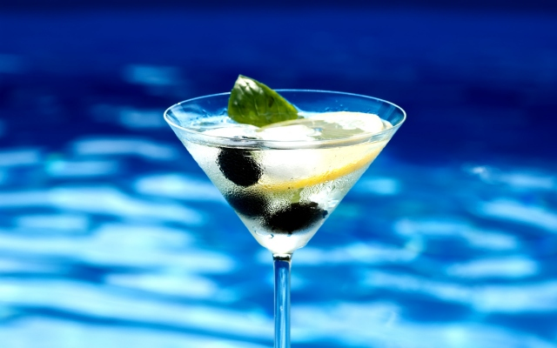
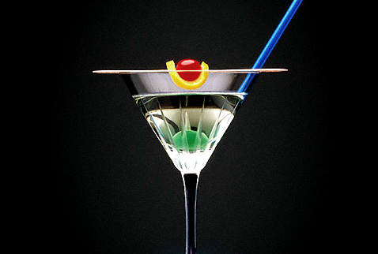
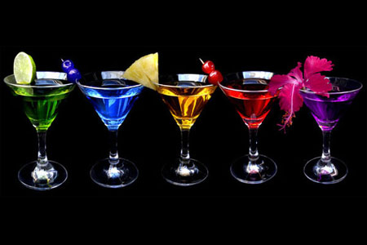
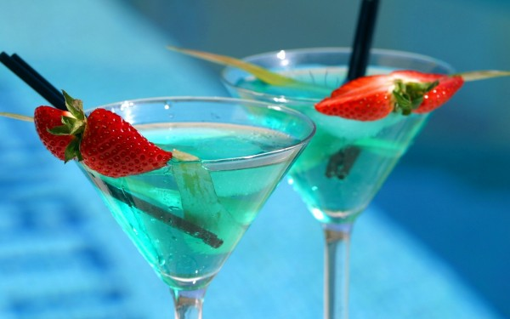
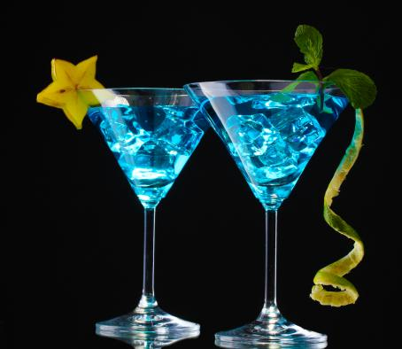
Коктейль «Дайкірі»

Slide 41
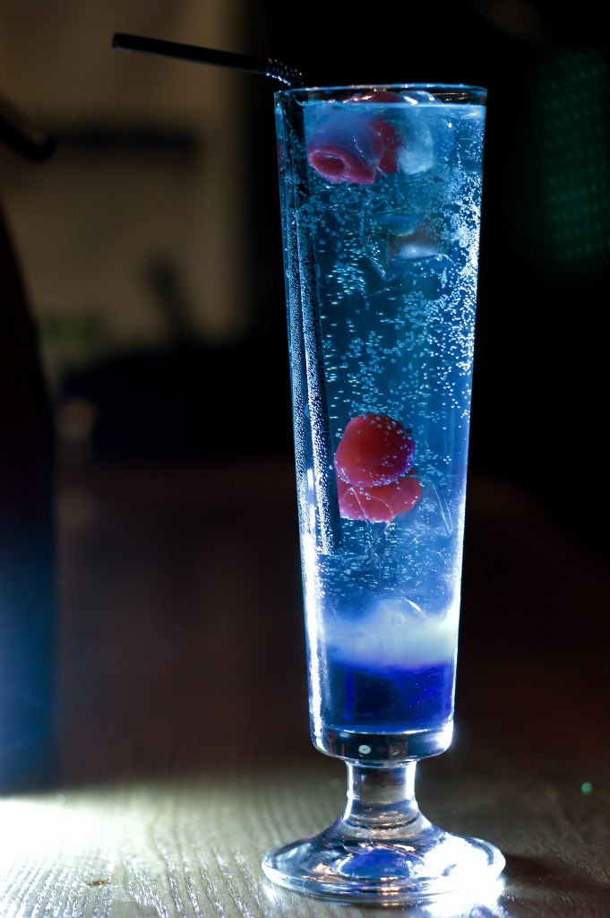
Коктейль «Морська фауна»

Slide 42
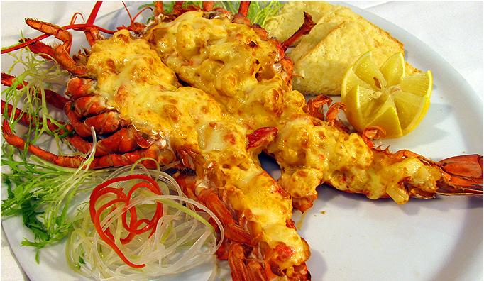
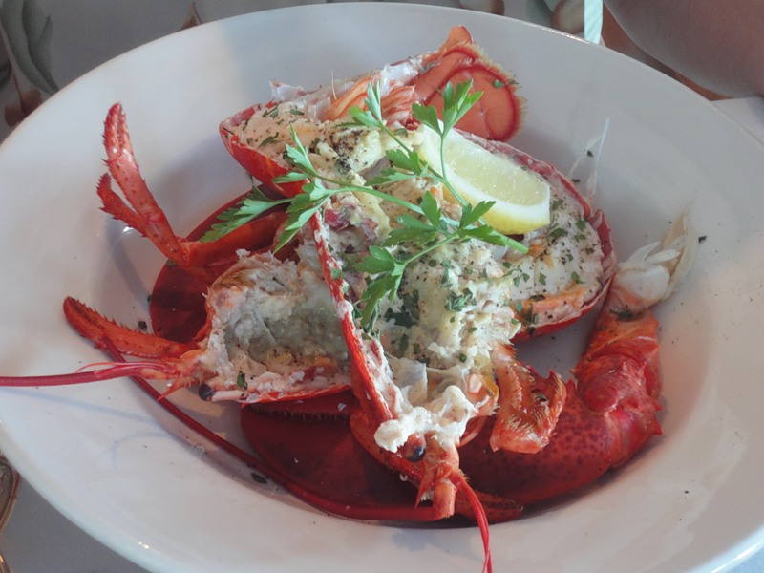
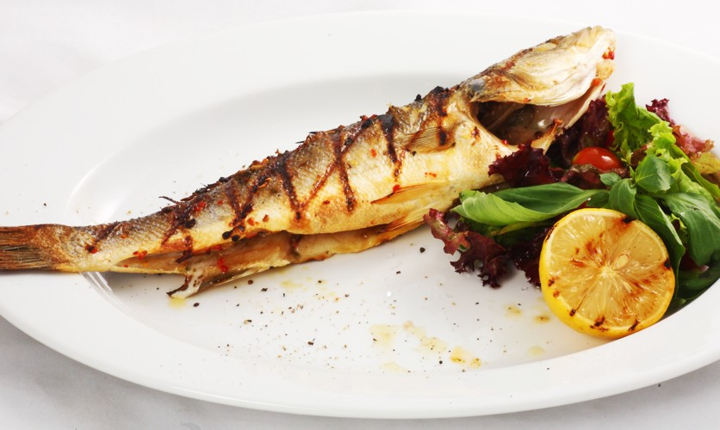
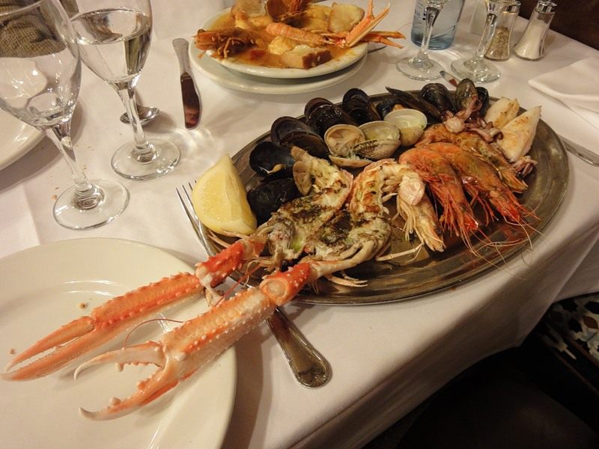
Меню

Slide 43
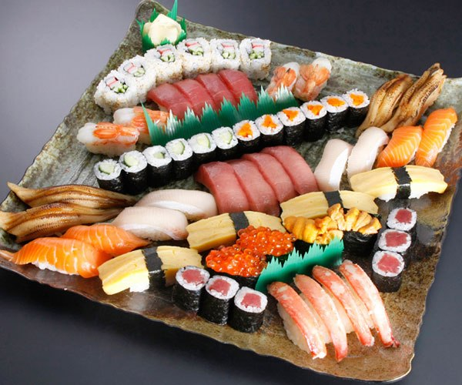
Меню

Slide 44
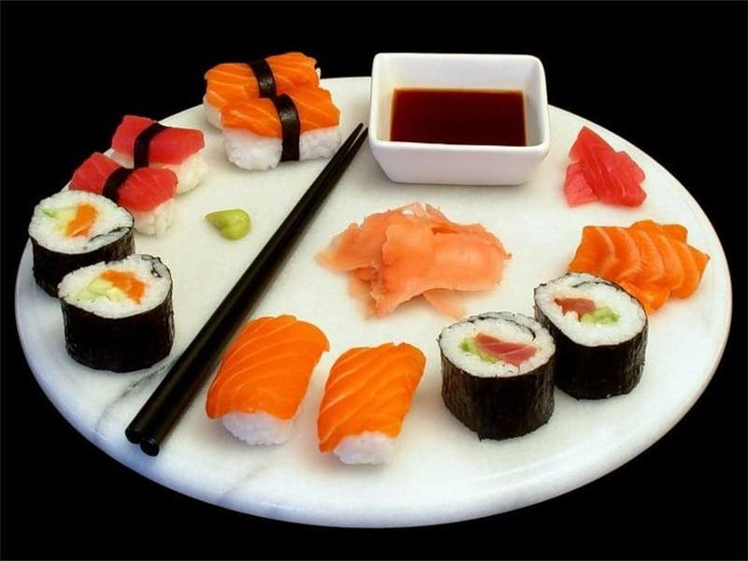
Меню

Slide 45
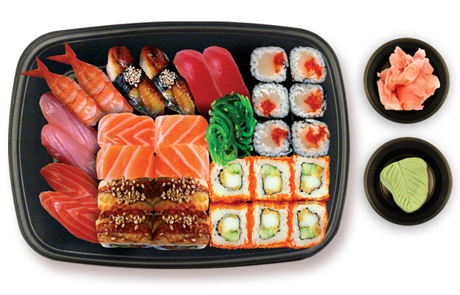
Меню

Slide 46
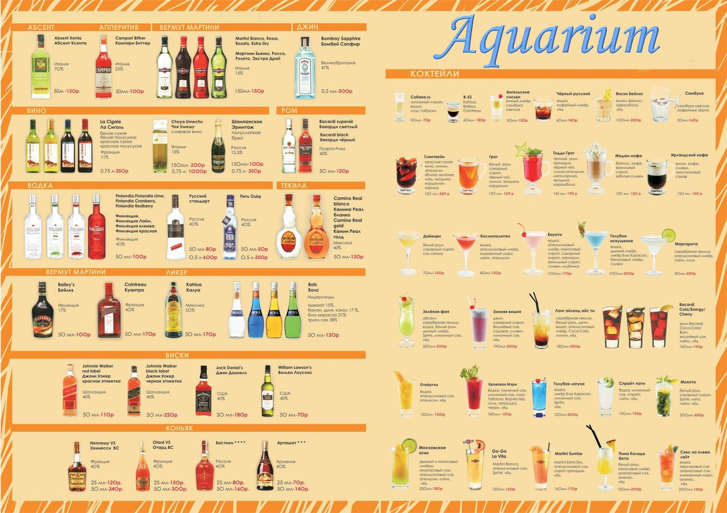
Меню

Slide 47
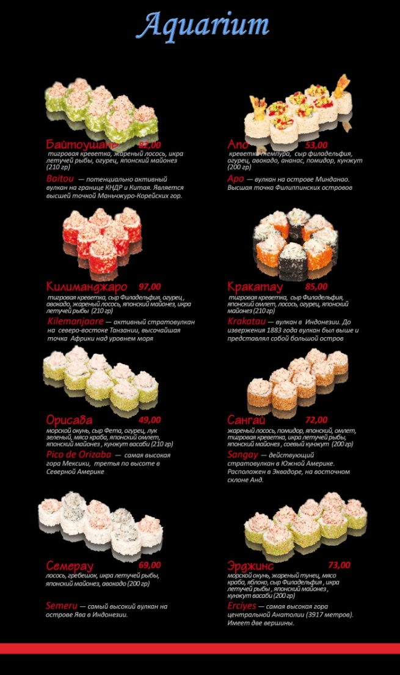
Меню

Slide 48
Обід

